Slide 1
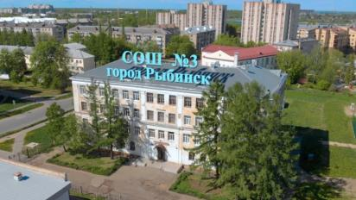
«ФОРМИРОВАНИЕ ИНКЛЮЗИВНОЙ МОТИВАЦИОННОЙ СРЕДЫ В ОБРАЗОВАТЕЛЬНОЙ ОРГАНИЗАЦИИ»
Заместитель директора по УВР Зверева А.В.,, Руководитель методического отдела школы Чайченко Н.Н.,

Slide 2



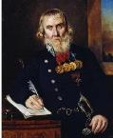


История школы
Средняя школа № 3 одна из старейших в Ярославской области.
История школы началась в середине XIX века. Десятого ноября 1848-го года открыто одноклассное женское училище. Преимуществом при поступлении в училище пользовались дочери обедневших купцов и мещан, а также круглые сироты. Первым почётным блюстителем училища с 1848-го по 1854-е год был купец второй гильдии Михаил Афанасьевич Тюменев.
К 1870-му году слава о рыбинском женском училище настолько утвердилась, что оно поступило под высочайшее покровительство великой княгини Марии Фёдоровны (матери Николая II, в будущем императрицы) и получило право называться Мариинским. А через год училище преобразовали в 4-классную прогимназию, которая спустя ещё три года стала гимназией.
В 1918-м году Мариинская женская гимназия была преобразована в советскую трудовую школу второй ступени. С тех пор в ней могли учиться и мальчики. С 1936-го года школа стала средней.
За свою историю учебное заведение поменяло несколько зданий. Сначала были деревянные, в 1876-м году гимназии выделили каменное здание на Угличской улице, ныне улице Ломоносова, где она и находилась до недавнего времени.

Slide 3
НОДА
3 ребенка – Вариант 6.1, 6.2
1
364 обучающийся
2
ЗПР
135 детей - Вариант 7.1, 7.2, ЗПР
У/О
9 детей с легкой умственной отсталостью, Вариант 1
3
4
ОВЗ
49 детей – инклюзия (в общеобразовательных классах

Slide 5
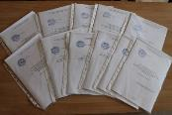
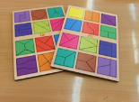
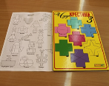
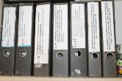
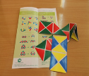
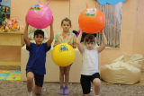
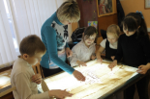
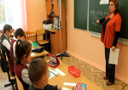
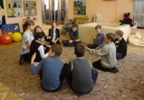
Образовательная среда
Адаптированные основные образовательные программы для учащихся с ОВЗ
Архитектурная среда
Материально-техническое обеспечение
Психолого-педагогическое сопровождение обучающихся с особыми образовательными потребностями

Slide 6
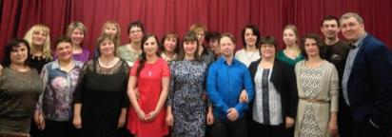
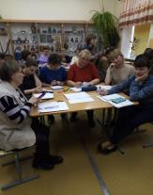
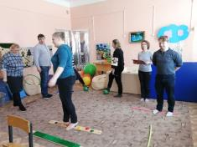
Характеристика педагогических кадров
2
Педагога-психолога
2
Учителя-логопеда
1
Координатор по инклюзии
16
Учитель-дефектолог
1
Социальный педагог

Slide 7
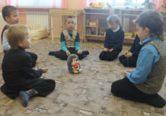
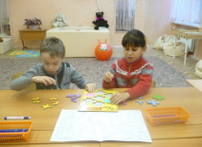
Миссия школы
Создание условий для формирования психически, физически здоровой личности, социально адаптированной к современной жизни. Воспитание духовно-нравственных ценностей, толерантности у субъектов образовательного процесса.
1
комфортная, мотивационная, образовательная среда;
2
добрые, отзывчивые, ответственные, справляющиеся с образовательной программой ученики;
3
доброжелательные, высокопрофессиональные педагоги;
3
4
4
единое образовательное пространство, ориентированное на индивидуальные особенности каждого обучающегося.

Slide 8
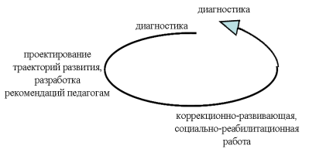
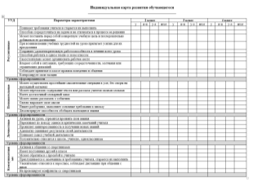
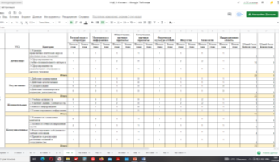
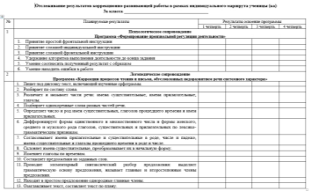
Проектирование индивидуальных образовательных маршрутов обучающихся с ОВЗ

Slide 9
Содержательные аспекты изменений
Система научно-методического сопровождения
Система управления
Информационно- технологическая система
Учебно-воспитательная система
Материально-техническая система
Психолого-педагогическое сопровождение
Система дополнительного образования детей

Slide 10
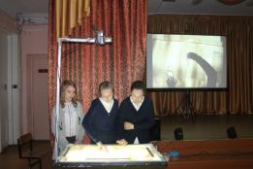
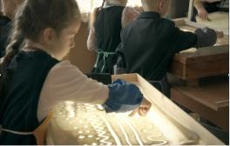
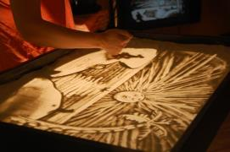
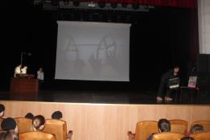
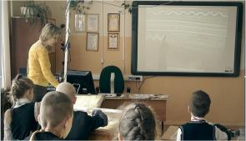
Песочная анимация

Slide 11
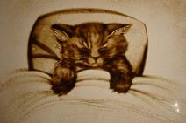

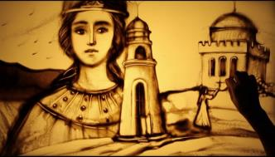
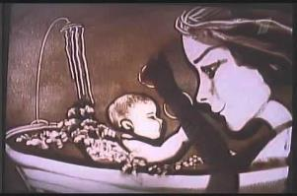
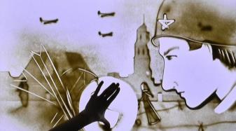
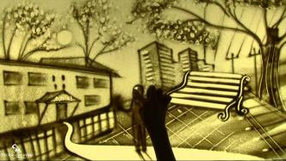
Работы детей

Slide 12
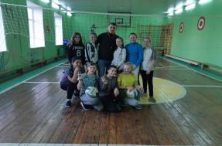
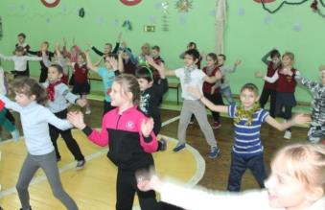
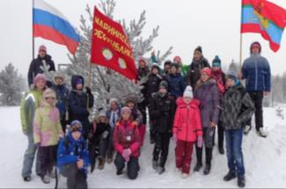
Основные направления школьного спортивного клуба «Импульс»:
Фитнес для укрепления здоровья
Ритмика
Футбол
Баскетбол
Шахматы
Подвижные игры
Степ -аэробика

Slide 13
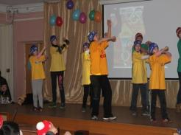
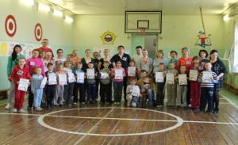
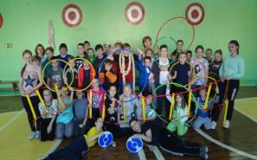

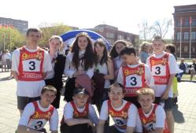
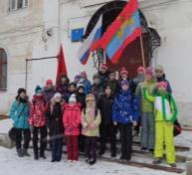
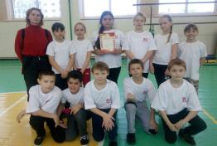
Спортивно – массовые мероприятия
Импульс всегда идёт вперёд,
Никогда не отстаёт.
Торопит всех, кто позади
И не сбивается с пути!
кто
кто

Slide 14
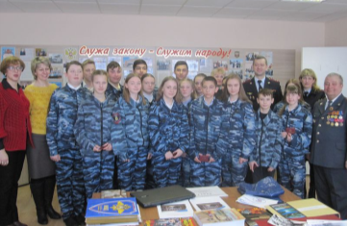
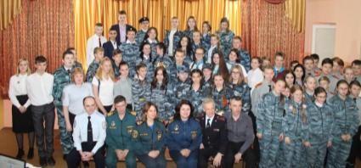
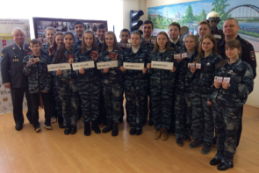
Юный друг полиции

Slide 15
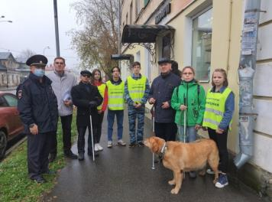
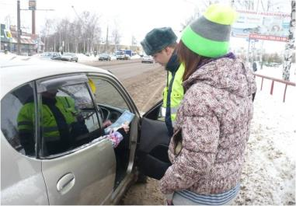
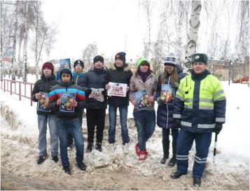
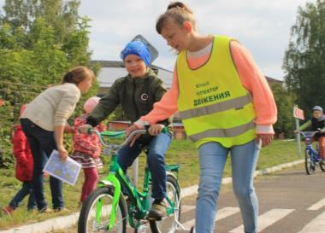
Юный инспектор дорожного движения

Slide 16
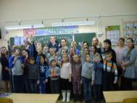

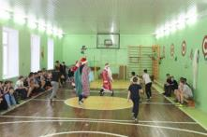
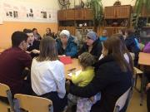
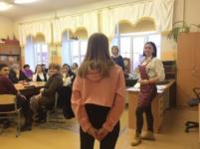
Взаимодействие с родителями детей

Slide 17
Приглашаем к совместной работе
Директор школы № 3
Солнцева Светлана Николаевна
Сайт школы:
https://ryb3sh.edu.yar.ru/
Адрес электронной почты:
sch3@rybadm.ru

